Slide 1


Slide 2

Поисково-спасательный отряд «Волонтер» - это
некоммерческое общественное объединение, состоящее
из добровольцев и занимающееся поиском пропавших
без вести людей.
Отряд сформирован сентябре 2011 года на базе
содружества волонтеров «Поиск пропавших детей»,
отряды которого работают по всей России.

Slide 3
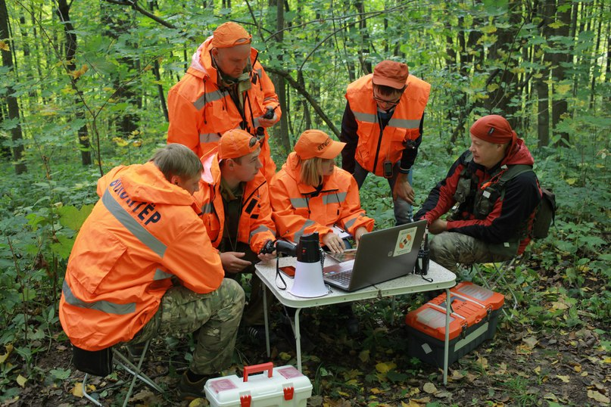
Основные задачи отряда:
поиск пропавших без вести людей
поиск заблудившихся в лесу
городской поиск
работа с населением с целью профилактики пропажи людей
работа с детьми с целью обезопасить жизнь ребенка
обучение и тренировки различным приемам поиска

Slide 4


Статистика
Ежегодно в России пропадает около 70 000 людей
Из них около 20 000 детей
По данным МВД России за 9 месяцев 2017 года
14500 были найдены совместными усилиями
полиции и волонтеров в течение 1-3 дней
За период своего существования в ПСО «Волонтер»
поступило 1231 заявок о пропавших
С 2011 по 2017 год было выполнено 1123 поиска:
1041 поиск завершен, 82 до сих пор актуальны, из них четверо детей
716 человек найдено живыми, в том числе 117 детей и подростков
325 человек обнаружено погибшими, в том числе 8 детей
В 2018 году ПСО было выполнено 108 поисков:
83 поиска завершено, 25 актуальны до сих пор,
в том числе на данный момент
не найдены 5 Дзержинцев
69 человек найдены живыми, в том числе дети
и подростки
14 человек найдено погибшими

Slide 5
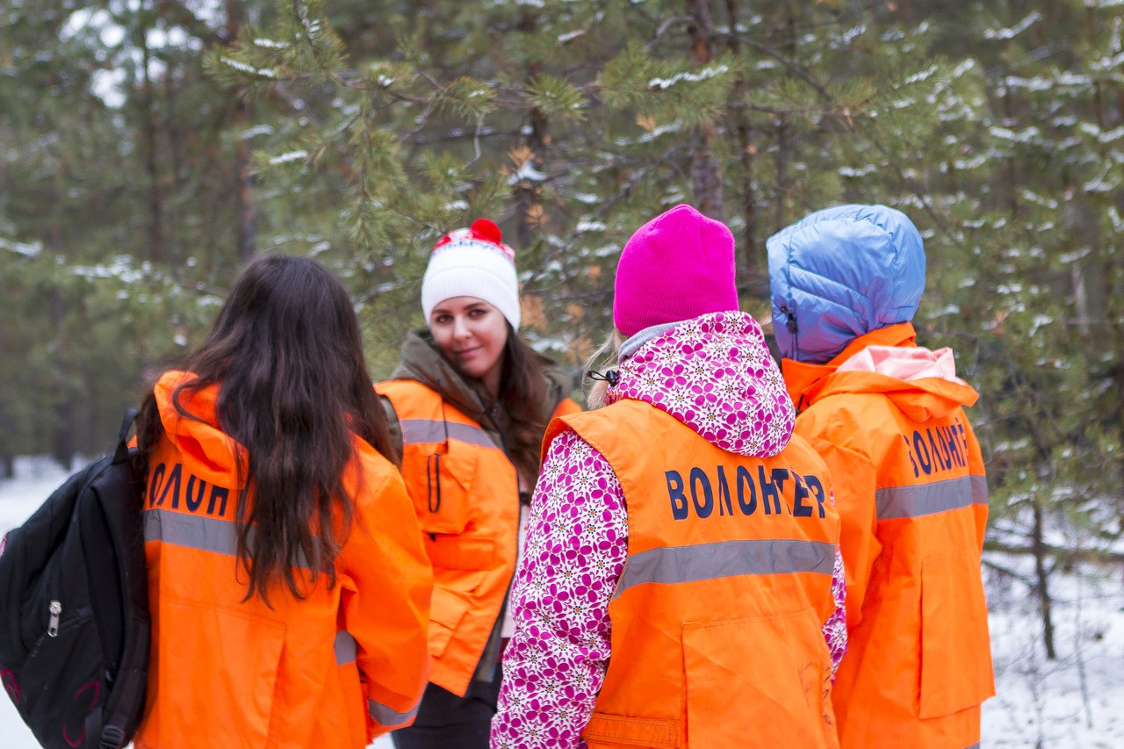
Филиалы ПСО Волонтер сейчас начинают
появляться по всех области и уже
успешно работают
В Дзержинске
На Бору
В Семенове
В Чкаловске
В Арзамасе

Slide 6


При поддержке местной
администрации, МВД, МЧС и
других структур, отряд
постоянно проводит
добровольческие форумы о
безопасности жизнедеятельности,
придти на который может любой
желающий

Slide 7
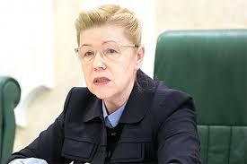
1 декабря 2017 в Совете Федерации в ходе круглого стола «Законодательное обеспечение взаимодействия государства и общества в поиске пропавших детей в Российской Федерации», С. Шухрин и другие руководители ПСО страны обсудили проблемы добровольцев, а член Совфеда Елена Мизулина отметила важность создания поисковых отрядов в каждом городе.

Slide 8
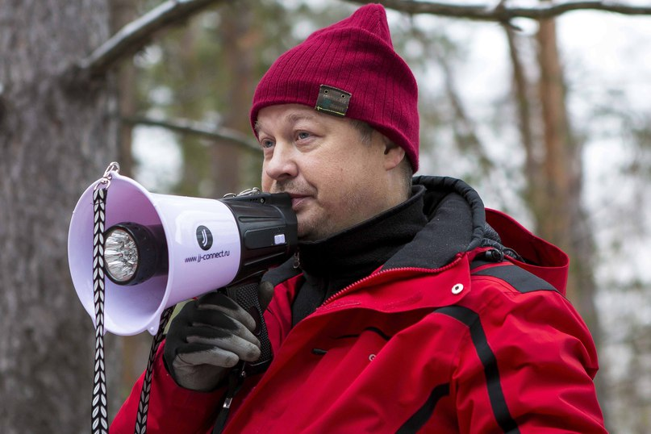
Развитие ПСО «ВолонтерДзержинск» является необходимым:
с целью максимально ускорить поиски наших горожан, для
проведения мероприятий связанных с профилактикой
безвестного исчезновения людей и оповещения граждан о
возможных ЧС, а так же действий в случае возникновения
подобных ситуаций

Slide 9
На данный момент для развития ПСО необходимо:
Проводить регулярные собрания, обучающие лекции, форумы, учения
привлекать новых добровольцев в отряд, распространять информации об отряде в СМИ, взаимодействие с молодежными организациями города
Для обучений возможно привлечение инструкторов:
- картография и радиосвязь – Анатолий (ПСО «Волонтер»)
- инфопоиск – Ирина Еськина, Ольга Миклюкова (ПСО «Волонтер»)
- ориентирование, построение поиска, прочес местности, поиск «лес», поиск «город» - Ермолаев А., Вахонин Н. (ПСО «Волонтер»)
- обучение старших групп и координаторов – Ермолаев А. (ПСО «Волонтер»)
привлечение спонсоров, ресурсов, возможность использования отрядного инвентаря, закупка собственного оборудования

Slide 10
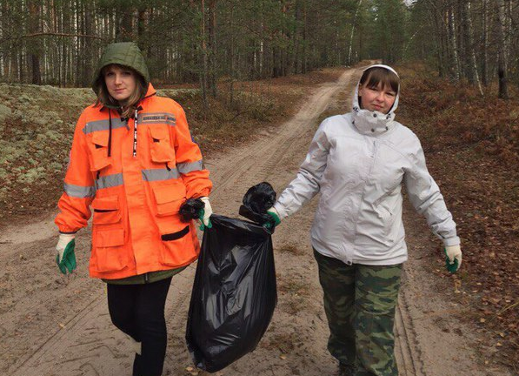
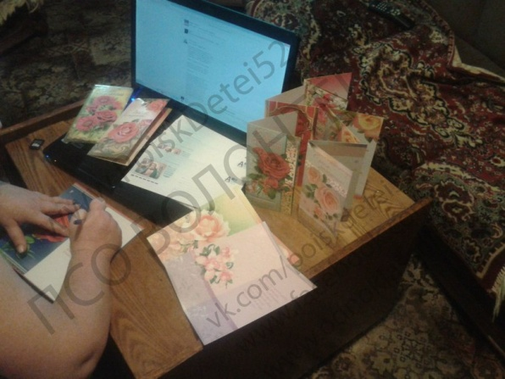
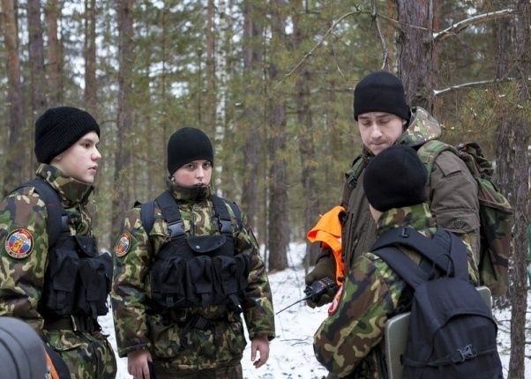
Помимо поисков, отряд занимается и
другой добровольческой деятельностью:
принимает участие и организовывает субботники
является участником проекта «старость в радость»
проводит совместные военно-патриотические занятия с детьми из различных ЦВПВ

